Slide 1

Projekt:
3. Iteration - Data Mining und Visualisierung
Freie Universität Berlin Datenbanksysteme
Ailis Oßwald
Julian Meier
Andreas Timmermann

Slide 2
1. Aufgabe: Data Mining: Clustering
1. Entwerfen Sie eine geeignete Metrik für die Ähnlichkeit von "Hashtags".
- Gleiche Wörter sollten im gleichen Cluster liegen
- sollte berechenbar sein
- zwei dimensionale Metrik (Länge des Hashtags, arithmetisches Mittel des Zeichens zum Vorzeichen)
Datenbanksysteme
<number>

Slide 3
1. Aufgabe: Data Mining: Clustering
x = 0;
y = 0;
double m1 = 0;
for char c in in hashtag
double m = c * (Stelle von c im String);
x += m * m;
m = c - m1;
y += m * m;
m1 = m;
x = sqrt(x);
y = sqrt(y);
Datenbanksysteme
<number>

Slide 4
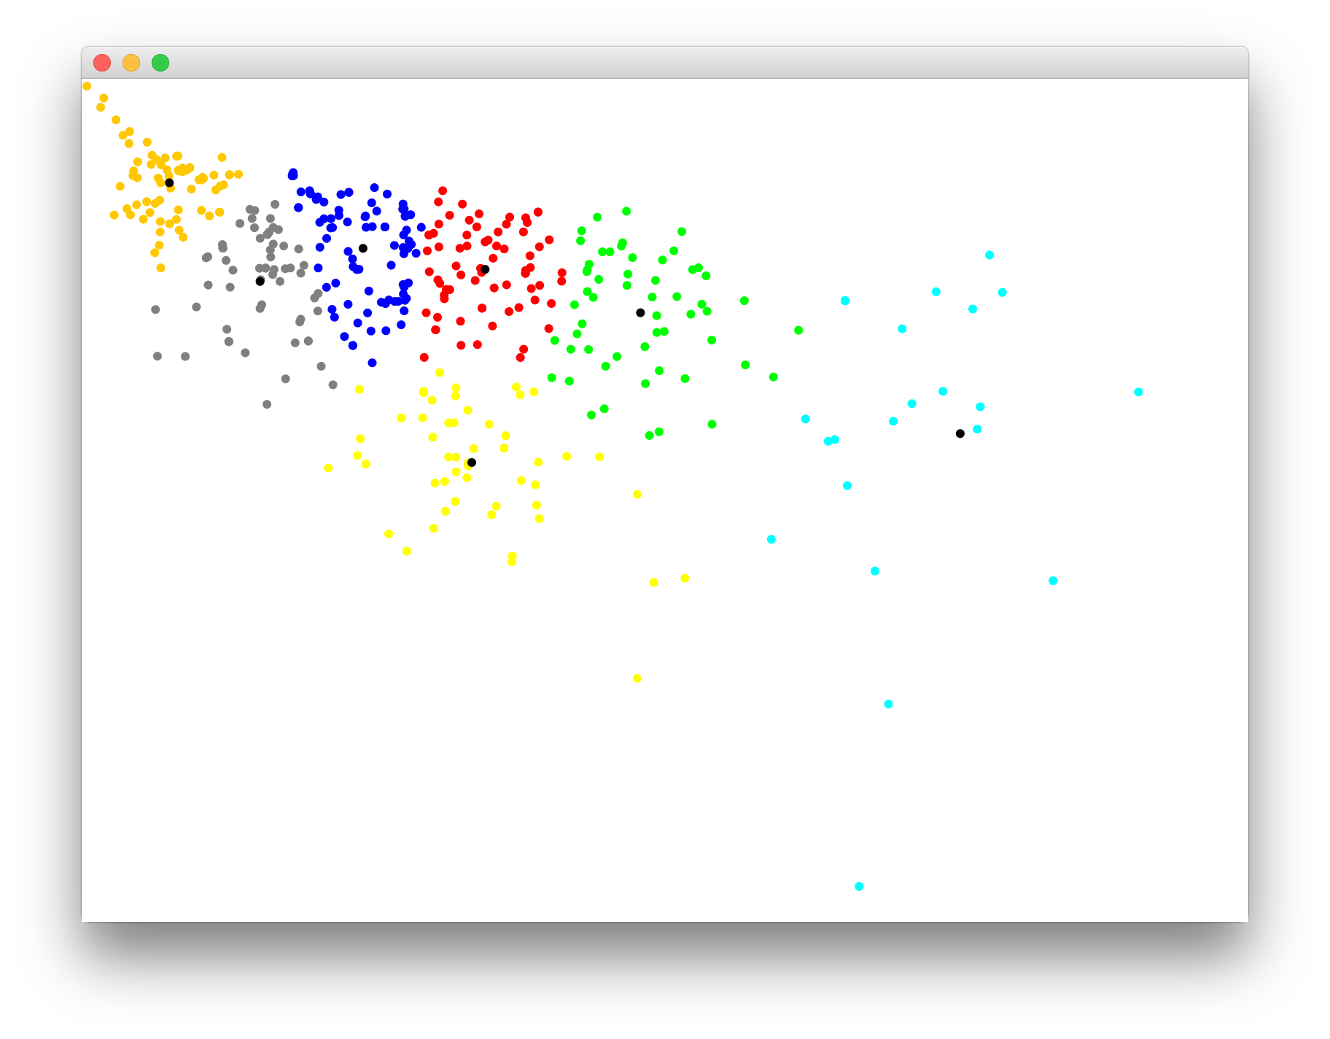
1. Aufgabe: Datenvisualisierung
Datenbanksysteme
<number>
Notes:
<number>

Slide 5
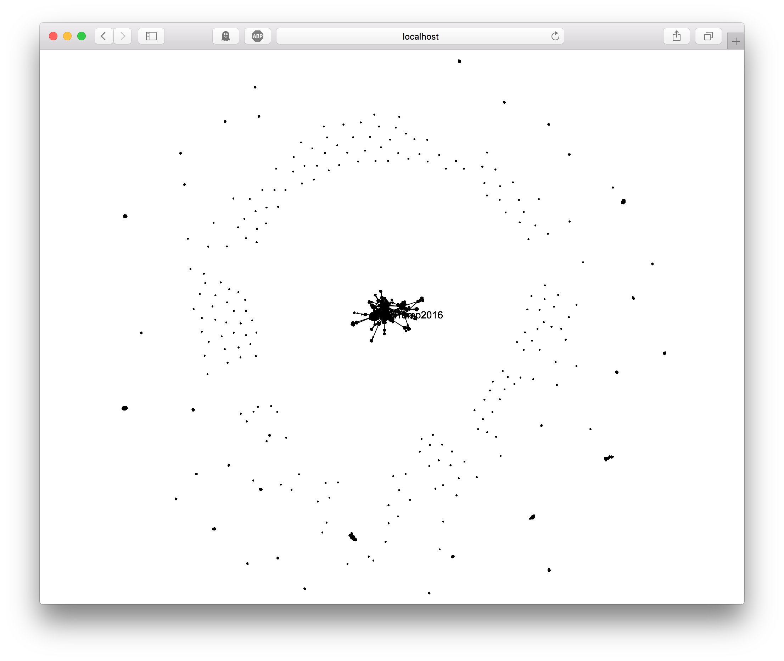
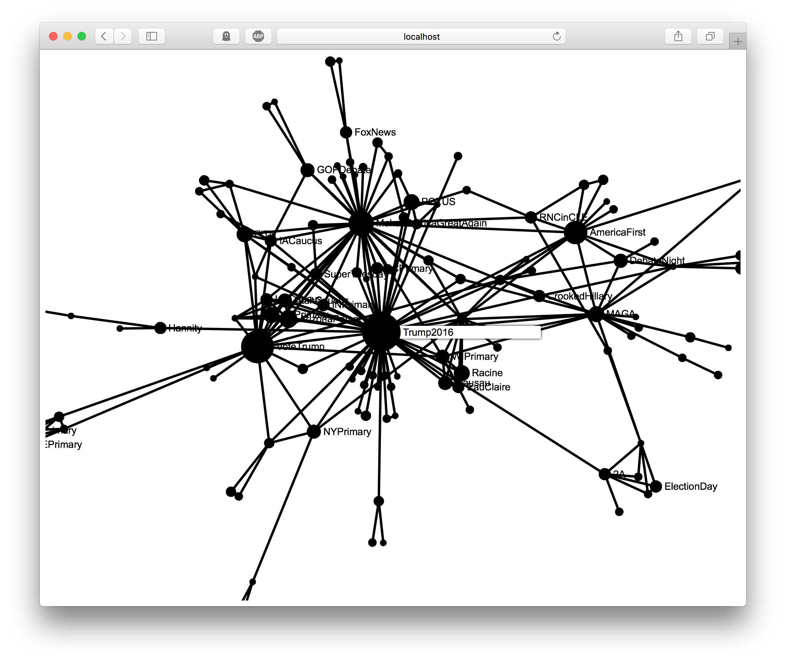
2.1-2 Aufgabe: Datenvisualisierung
Datenbanksysteme
<number>
Notes:
<number>

Slide 6
2.3 Aufgabe: Datenvisualisierung
- Die Visualisierung sollte übersichtlich sein und benutzerfreundlich
- Daten, die nicht in der Datenbank vorkommen, müssen aufgefüllt werden
- Interaktiv
Datenbanksysteme
<number>

Slide 7
2.3 Aufgabe: Datenvisualisierung
- Programmierung in PHP und Javascript
- Anfragen an die Datenbanken für die gesamten Daten und für einen ausgewählten Hashtag
- SELECT count(timestamp::TIMESTAMP::DATE),timestamp::TIMESTAMP::DATE FROM genutztam GROUP BY timestamp::TIMESTAMP::DATE ORDER BY timestamp::TIMESTAMP::DATE ASC
- SELECT count(timestamp::TIMESTAMP::DATE),timestamp::TIMESTAMP::DATE FROM genutztam WHERE name='$Hashtag' GROUP BY timestamp::TIMESTAMP::DATE ORDER BY timestamp::TIMESTAMP::DATE ASC
Datenbanksysteme
<number>

Slide 8
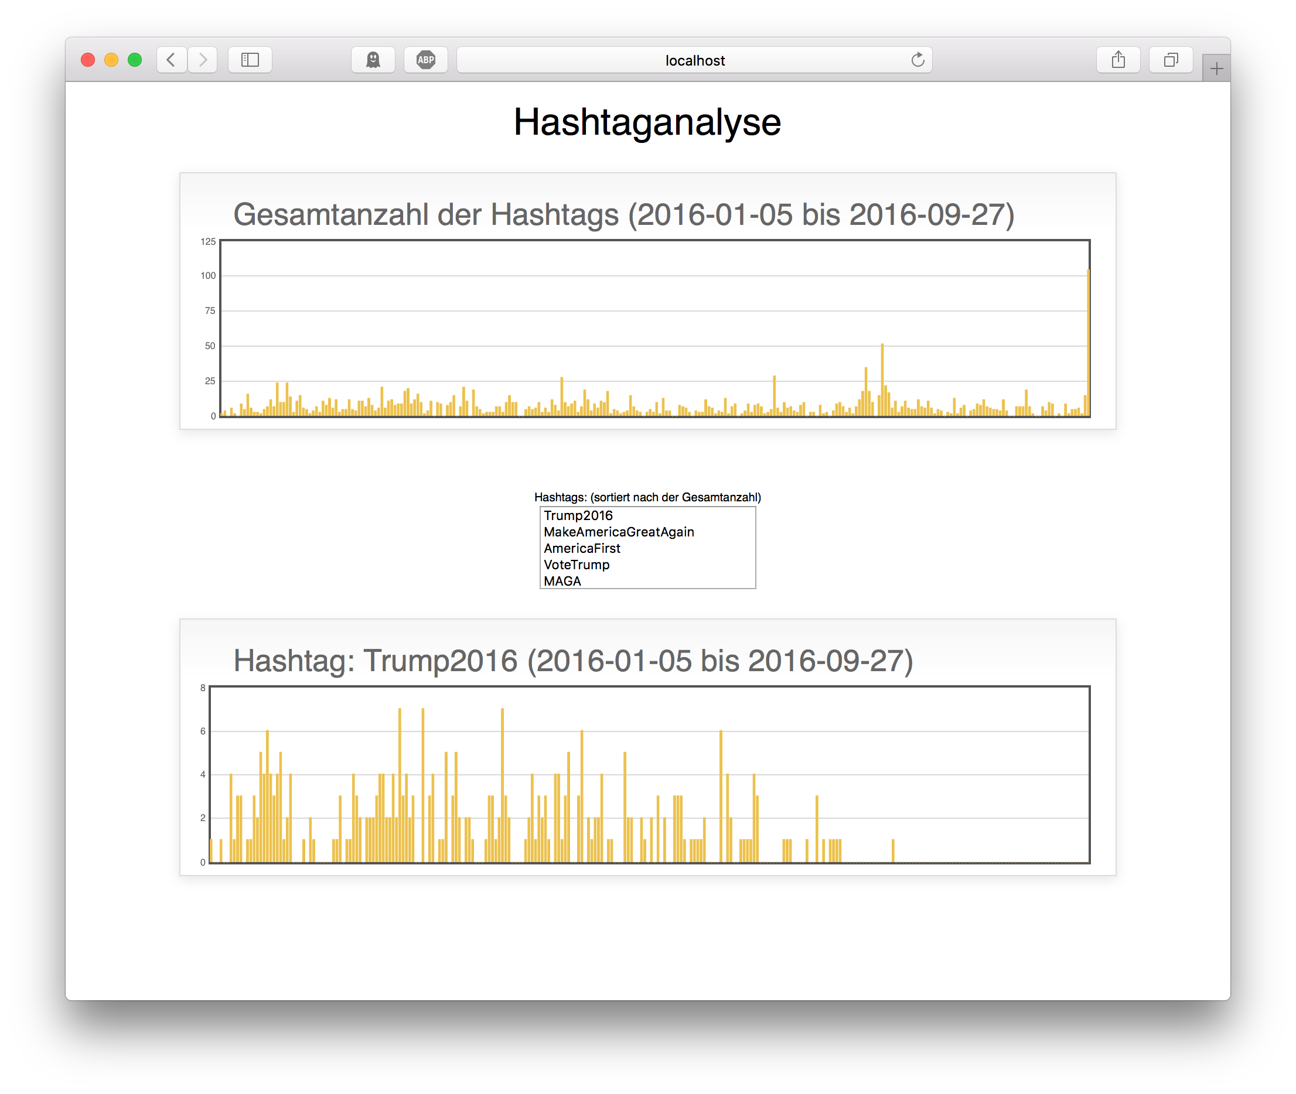
2.3 Aufgabe: Datenvisualisierung
Datenbanksysteme
<number>

Slide 9
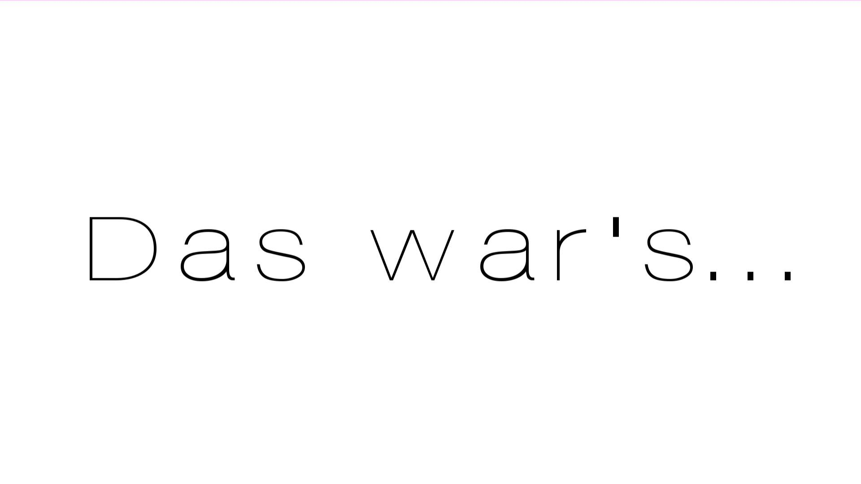
Datenbanksysteme
<number>

